Slide 1

Estrutura de Dados Aula 8: Fila
Professor: Vinicius Cursino

Slide 2



O que é uma fila? (...em estrutura de dados)
Uma fila é uma estrutura de dados linear, semelhante a uma lista, mas com regras específicas.
Em uma fila, os valores são armazenados de forma que um novo elemento é sempre adicionado ao final, e o próximo valor a ser removido é o primeiro que foi inserido.
Onde podemos usar?
Programa para criar a fila de um banco ou atendimento em um fastfood;
Fila de impressão;
Fila de processo;
Fila de acesso a informações no Banco de Dados
Fila com as teclas digitados.

Slide 3

FIFO
Uma fila é representada pela regra FIFO: First-In, First-Out (Primeiro a Entrar, Primeiro a Sair).
Esse conceito é amplamente utilizado em ciência da computação e em várias áreas práticas, representando uma estrutura de dados ou lógica de organização onde o primeiro elemento inserido é o primeiro a ser removido.
Numa fila um novo elemento SEMPRE vai para o final da fila. Esse processo é chamado de ENQUEUE;
Numa fila o elemento que será removido SEMPRE será o mais antigo, ou seja, o que está no começo da fila. Esse processo é chamado de DEQUEUE.

Slide 4





Tipos de Fila
Fila Encadeada
Fila Sequencial
$$X_{n}$$
Entrada
Ordem de entrada e saída
$$X_{4}$$
$$X_{3}$$
$$X_{2}$$
Ordem de entrada e saída
Saída
$$X_{1}$$ | $$X_{2}$$ | $$X_{3}$$ | $$X_{4}$$ | $$X_{n}$$
Entrada
$$0$$ | $$1$$ | $$2$$ | $$3$$ | $$n$$
$$X_{1}$$
Saída

Slide 5
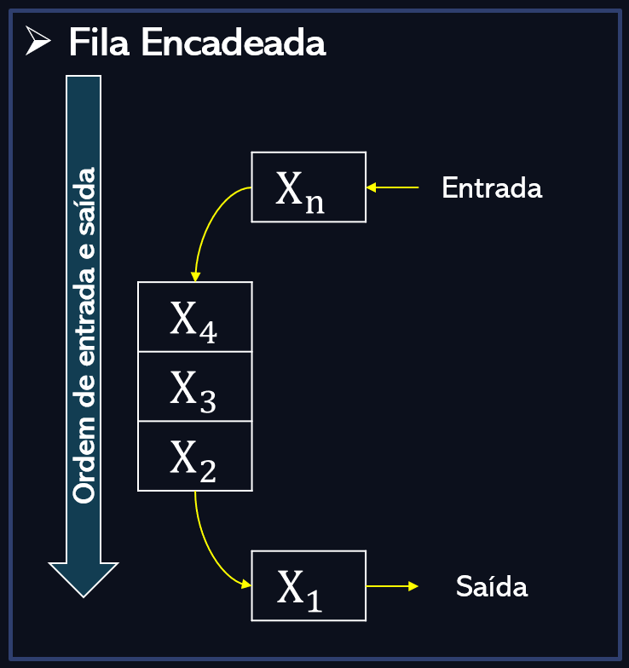
Fila Encadeada
Estrutura:
Utiliza ponteiros e nós para armazenar os elementos.
Cada nó contém um valor (informação) e um ponteiro para o próximo nó.
Dinâmica:
O tamanho da fila não é fixo.
Os elementos podem ser alocados dinamicamente na memória conforme necessário.
Vantagens:
Não desperdiça memória, pois só aloca espaço para os elementos que realmente existem.
Permite inserção e remoção eficientes em tempo O(1) (apontando o ponteiro para o próximo nó).
Desvantagens:
Pode ser mais difícil de implementar devido ao uso de ponteiros.
Requer memória adicional para armazenar os ponteiros.

Slide 6
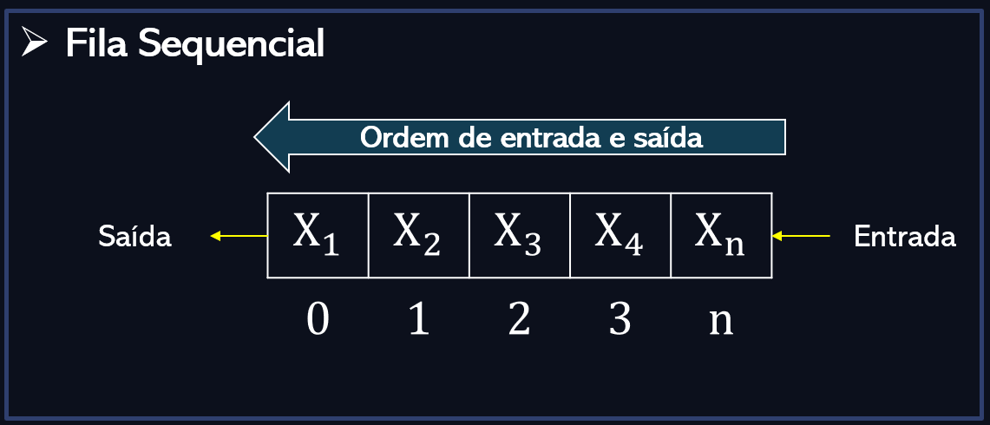
Fila Sequencial
Estrutura:
Utiliza um array (vetor) para armazenar os elementos de maneira contígua na memória.
Os índices "começo" e "fim" indicam a posição dos elementos na fila.
Dinâmica:
O tamanho da fila é fixo e definido no início.
Pode ocorrer desperdício de memória (espaço não utilizado no vetor)
Vantagens:
Mais simples de implementar, pois usa índices ao invés de ponteiros.
Acesso direto e rápido aos elementos (devido à contiguidade da memória).
Desvantagens:
O tamanho da fila é limitado pelo tamanho do vetor.
Pode ser necessário realizar operações de deslocamento de elementos ou implementar fila circular para reutilizar espaços liberados.

Slide 7
Tipos de Fila
Aspecto | Fila Encadeada | Fila Sequencial
Estrutura | Nós com ponteiros | Vetor (array)
Tamanho | Dinâmico | Estático (fixo)
Inserção/Remoção | O(1) com ajuste de ponteiros | Pode envolver deslocamentos (O(n))
Uso de Memória | Alocação conforme necessário | Pode haver desperdício de espaço
Implementação | Mais complexa (ponteiros) | Mais simples (índices)
Quando usar cada uma?
Fila Encadeada: Usada quando o tamanho da fila é desconhecido ou variável.
Fila Sequencial: Usada quando o tamanho é conhecido e fixo, e deseja-se maior simplicidade

Slide 8
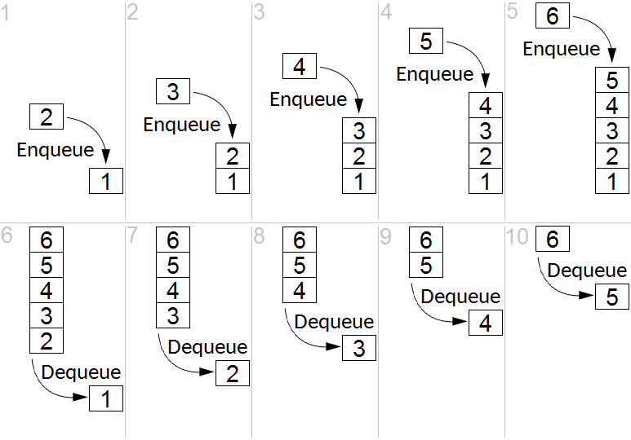
Manipulação de uma Fila
As únicas operações utilizadas para manipular uma fila são:
ENQUEUE (Inserir na fila)
Definição: Adiciona um elemento no final da fila.
Características:
Mantém a regra FIFO (First In, First Out): o primeiro elemento a entrar é o primeiro a sair.
A inserção é realizada na última posição disponível.
DEQUEUE (Remover da fila)
Definição: Remove e retorna o elemento mais antigo da fila (o primeiro inserido).
Características:
A remoção sempre ocorre no início da fila.
Os elementos "andam" logicamente para liberar o espaço no início.

Slide 9
Exercitando o uso de Fila
Imagina que você possui uma fila inicialmente vazia. Ao executar os códigos baixos como e quais os dados que ficarão salvo na fila:
fila.enqueue(10);
fila.enqueue(30);
fila.enqueue(50);
fila.enqueue(70);
int valorRemovido = fila.dequeue();
int valorRemovido = fila. dequeue();
10
10 | 30
10 | 30 | 50
10 | 30 | 50 | 70
30 | 50 | 70
50 | 70

Slide 10
Exercitando o uso de Fila – Parte II
Quais devem ser os dados finais da nossa fila na ordem correta ao executar os seguintes comandos:
fila.enqueue(1);
fila.enqueue(0);
fila.enqueue(1);
fila.enqueue(1);
fila.dequeue();
fila.enqueue(1);
fila.dequeue();
fila.enqueue(0);
fila.dequeue();
fila.dequeue();
1 | 0

Slide 11
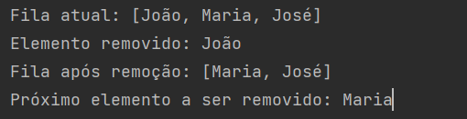
Implementação de uma fila
Saída do Programa:

